Slide 1
Оперативни системи

Slide 2
Хардвер
Софтвер
Монитор
Процесор
Матична плоча
Радна меморија
Хард-диск
Апликативни
MS Word
Системски
Оперативни систем
Управљачки програми
Рачунар
Програми преводиоци
Inkscape
Power point

Slide 3
Оперативни систем је скуп контролних и управљачких системских програма и омогућава везу (интерфејс) између хардвера рачунара и корисника.

Slide 4
Оперативни систем има четири функције:
управља микропроцесором,
управља меморијом,
управља улазом и излазом рачунара,
управља подацима у меморији.

Slide 5
Оперативни системи који се највише користе су:
Windows,
UNIX/Linux,
Mac OS.

Slide 6
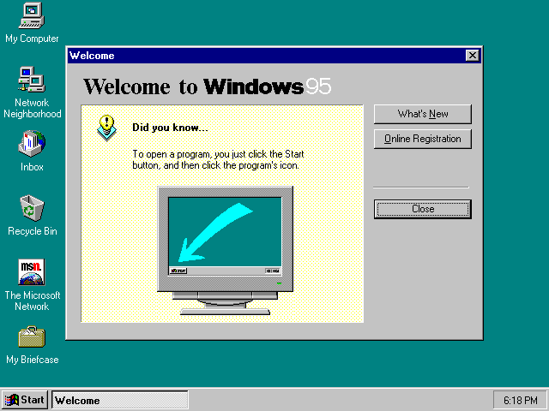
Windows
95

Slide 7
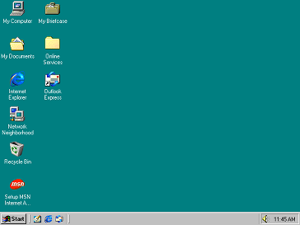
Windows
98

Slide 8
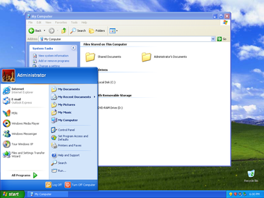
Windows
XP

Slide 9
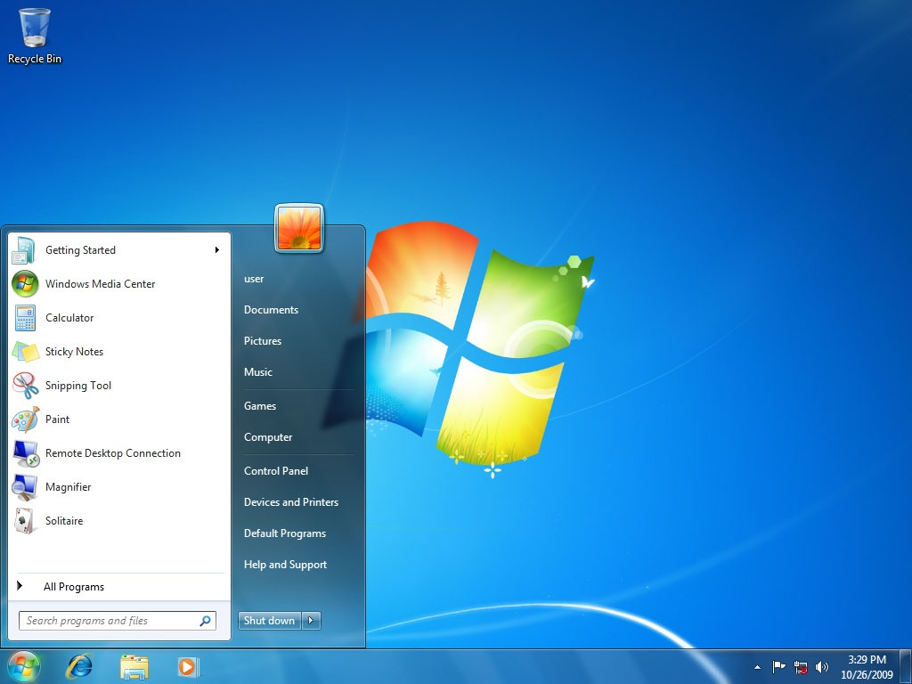
Windows
7

Slide 10
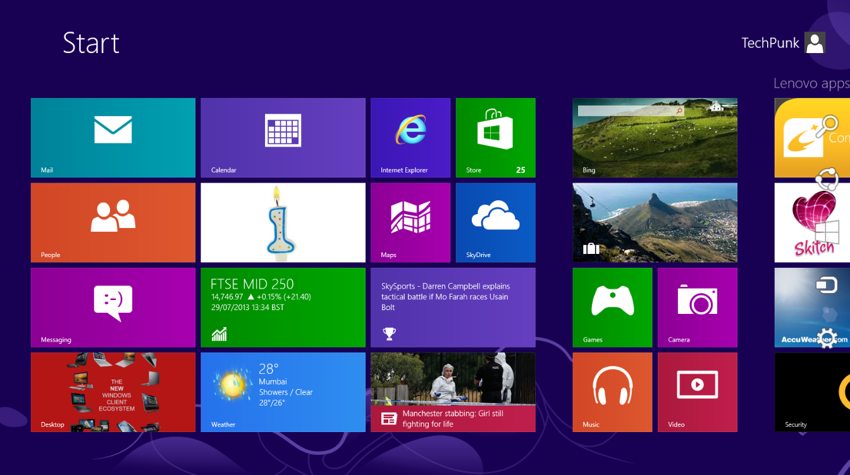
Windows
8

Slide 11
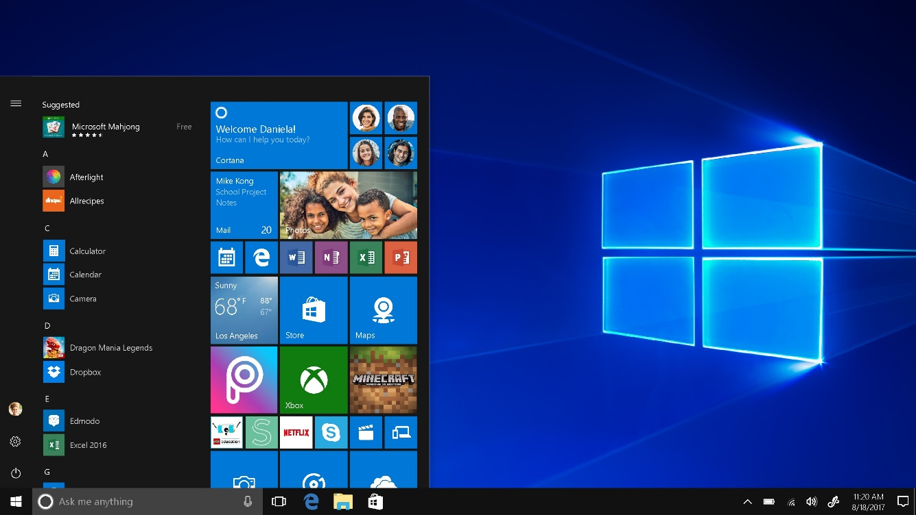
Windows
10

Slide 12
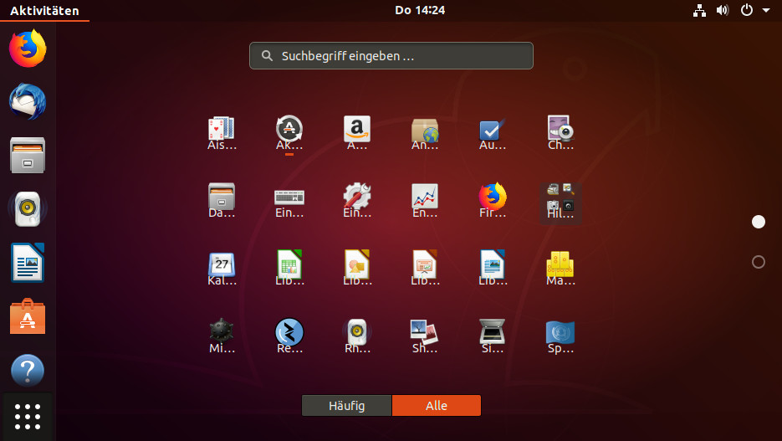
Linux
Ubuntu

Slide 13
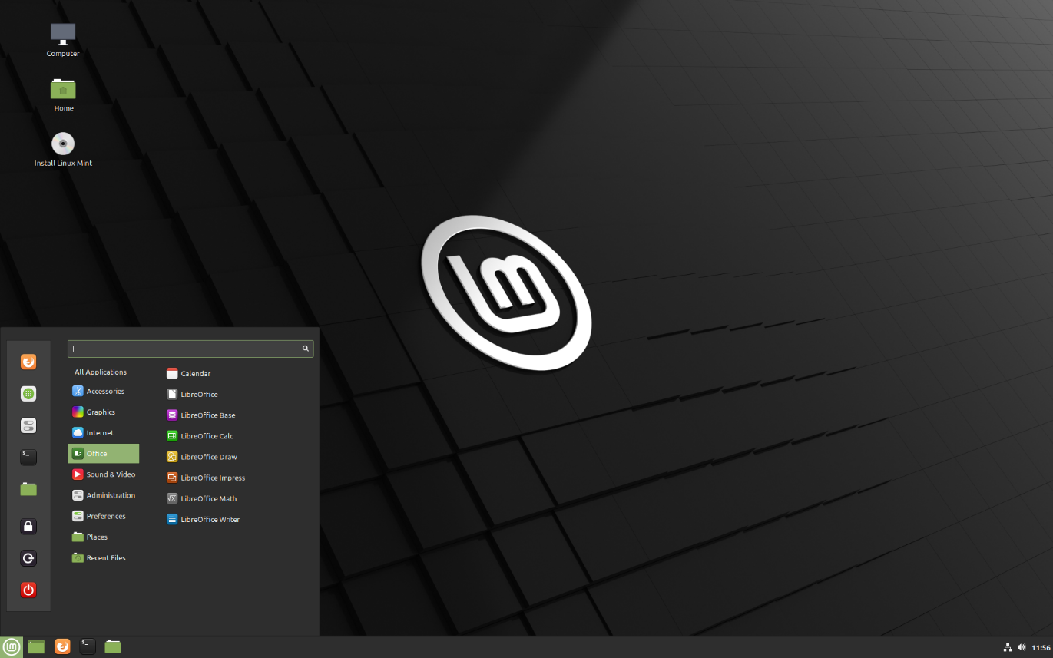
Linux
Mint

Slide 14
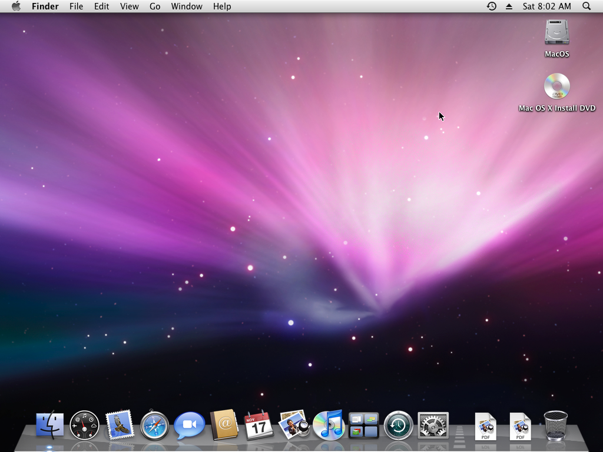
Mac OS
10.5

Slide 15
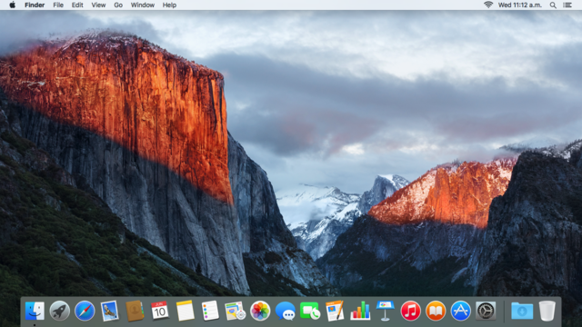
Mac OS
10.11

Slide 16
Хвала на пажњи

